Slide 1
公共开发平台国际化介绍
IT总部 规划控制部
2012 年 6 月

Slide 2

国际化思路和目标
思路
范围
目 标
界面文字、图片、logo、按钮国际化
消息提示框国际化
CSS样式文件、JS文件国际化
后台输出数据和日志国际化
业务数据（货币单位、字典数据）国际化
基础框架提供国际化机制和通用用国际化组件
公共控件（标签库，js库）国际化
公共开发平台国际化
平台提供菜单国际化机制
基于平台业务系统国际化
制定标准国际化UI规范
辅助第三方系统国际化

Slide 3
国际化机制
平台框架国际化机制特点
采用国际通用的properties文件来配置和管理国际化信息
提供多种国别代码识别机制: Session,浏览器设置，Cookie。采用插件来实现不同的国别代码识别机制
提供灵活的资源文件加载机制：
可加载web应用目录下资源文件
可加载classpath对应目录及子目录下资源文件
提供国际化属性配置文件缓冲机制，确保运行时性能最优化，并提供热加载机制（在线修改，实时加载），确保开发效率最大化
提供属性配置文件模块化管理机制，每个模块可以有自己的属性配置文件
国际化机制和组件与平台IOC框架、MVC框架、标签库天然结合

Slide 4
国际化机制
菜单国际化机制特点
以平台国际化机制为基础实现平台菜单国际化机制（缓冲机制、热加载机制等等）
与平台国际化机制共用国别代码识别、设置管理机制
提供灵活的国际化菜单信息获取api
菜单国际化内容有：系统名称、系统logo图片、菜单标题、菜单描述、菜单鼠标事件图片
提供菜单国际化的导航标签：一级top导航国际化标签，左侧菜单国际化导航标签，当前位置国际化导航标签
主子系统即可共用相同的菜单国际化属性配置文件，也可以有自己的菜单国际化属性配置文件

Slide 5
国际化配置
国际化属性文件命名、配置、存储规范
属性文件命名规范
messages_[模块名称]_国别代码.properties
模块名称:系统模块的英文简称，可选，可以不要
国别代码:国家的英文代码，例如zh_CN,en_US
实例:
messages_module_zh_CN.properties
messages_module_en_US.properties
属性命名规范：类似于java包路径的命名规则，实例如下
sany.pdp.module.currentposition=您的当前位置：
sany.pdp.module.personcenter=个人中心

Slide 6
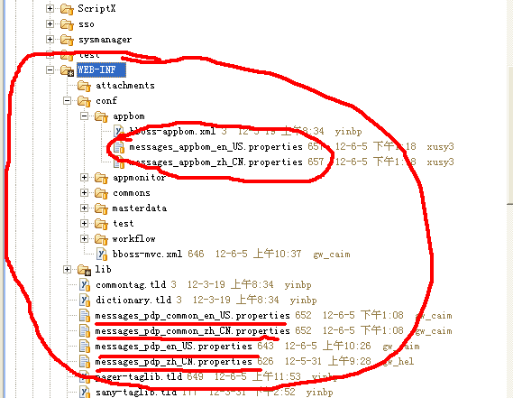
国际化配置
国际化属性文件命名、配置、存储规范
Web应用目录中的属性文件存储、配置、加载
与mvc框架结合的国际化属性文件存储和配置
属性文件存储在WEB-INF目录或者WEB-INF子目录下

Slide 7
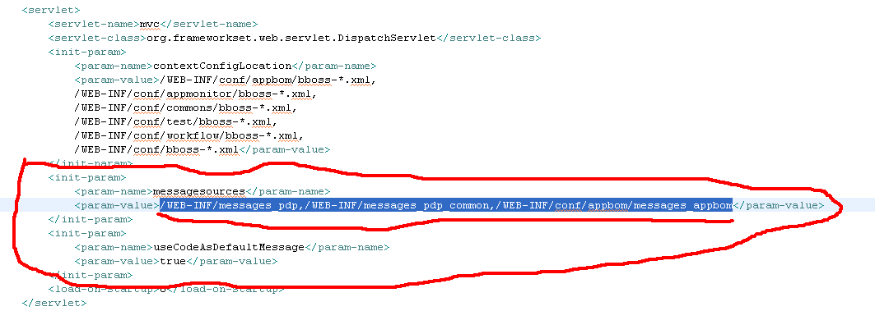
国际化配置
国际化属性文件命名、配置、存储规范
Web应用目录中属性文件存储、配置、加载
与mvc框架结合的国际化属性文件配置和加载
在web.xml文件的mvc拦截器中配置，多个文件用逗号分隔，这些属性配置文件在mvc框架初始化时进行加载

Slide 8
国际化配置
国际化属性文件命名、配置、存储规范
Web应用目录中属性文件存储、配置、加载
可以独立加载存储在web应用目录下的属性配置文件，方法如下：
需要指定两个参数，第一个参数就是国际化文件在web应用下的存储路径，第二个参数ServletContext对象，必须指定否则无法获取web应用绝对目录地址
注意：mvc的配置方法、独立加载方法，包括后面要介绍的的从classpath中直接加载属性配置文件时，属性文件名称都不能带国别标识和.properties后缀。

Slide 9
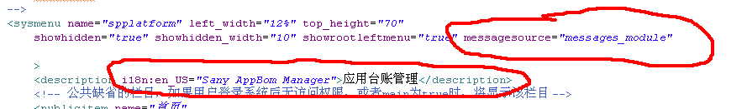
国际化配置
国际化属性文件命名、配置、存储规范
菜单国际化配置和加载
菜单国际化包括：系统名称、系统logo图片、菜单标题、菜单描述、菜单鼠标事件图片，相应配置都在系统菜单配置文件中进行，我们以module.xml文件作为示例来说明：
菜单国际化语言范围配置：在module.xml的根元素system上进行配置，languages属性指定了菜单国际化支持的语言种类，多个用逗号分隔
在sysmenu上指定messagesource属性，来指定菜单的一些全局国际化配置文件的地址，多个用逗号分隔，比如：当前位置的前缀配置，个人中心配置等等，多个系统可以共有一个配置文件，系统只加载一次,messages_module相关文件地址为
/SanyPDP/resources/messages_module_en_US.properties
/SanyPDP/resources/messages_module_zh_CN.properties
在sysmenu的子元素description上指定i18n:+国别标识来设定系统标题的国际化设置

Slide 10
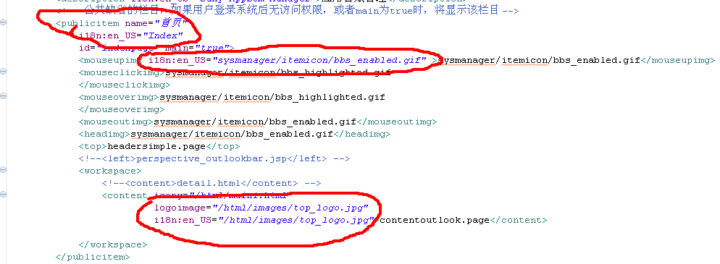
国际化配置
国际化属性文件命名、配置、存储规范
菜单国际化配置和加载
系统首页和系统logo的国际化配置，在publicitem上指定i18n:+国别标识来设定首页标题的国际化设置，在publicitem中content元素上指定i18n:+国别标识来设定系统logo的国际化设置

Slide 11
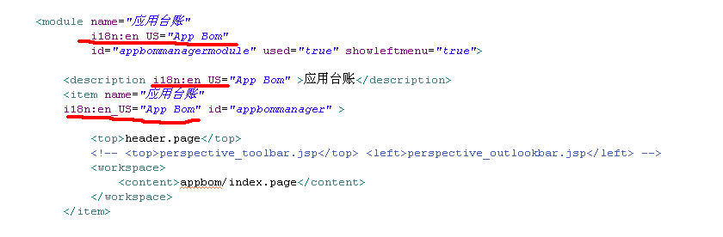
国际化配置
国际化属性文件命名、配置、存储规范
菜单国际化配置和加载
系统模块(module)和菜单(item)标题，module和item的配置类似，以item为例进行说明：在item元素上指定i18n:+国别标识来设定菜单标题的国际化：

Slide 12
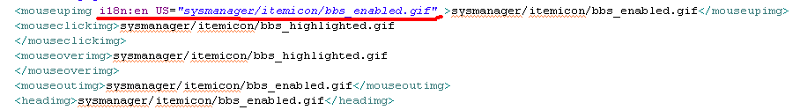
国际化配置
国际化属性文件命名、配置、存储规范
菜单国际化文件配置和加载
系统菜单(item) 鼠标事件国际化配置，菜单鼠标事件包括click，over，up，out四个，在相应的xml元素上指定i18n:+国别标识来设定相应事件图片的国际化设置：
说明：菜单中原有的相关配置将被默认作为zh_CN的配置，因此zh_CN的国际化配置无需单独额外配置，比如<publicitem name="首页"
i18n:en_US=“Index” 中，name属性的值就是对于与zh_Cn的国际化配置，如果其他语言没有指定，那么默认输出中文值。

Slide 13
国际化配置
国际化属性文件命名、配置、存储规范
Classpath国际化文件的配置和加载
Classpath中国际化文件无需进行额外配置，可以直接通过国际化组件进行加载：
MessageSource messageSource = MessageSourceUtil.getMessageSource("org/frameworkset/servlet/i18n/messages_module");
说明：如果要加载多个配置文件，请用逗号分隔

Slide 14
国际化国别语言设置
国际化组件可以从session，request请求头（浏览器设置），Cookie（目前未提供）中获取事先设置好的语言对象Locale，这里以session方式为例进行说明：首先要在bboss-mvc.xml设置session locale对象解析插件并指定sessionlocalkey名称

Slide 15
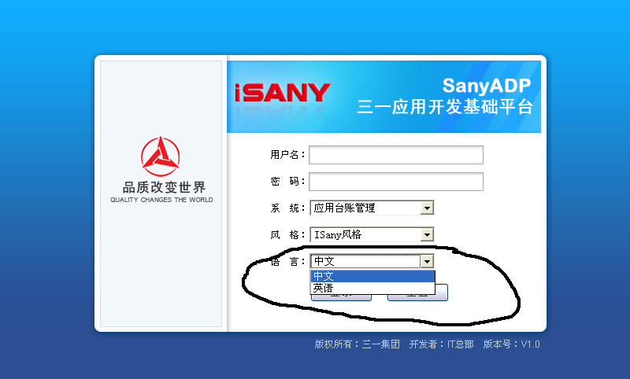
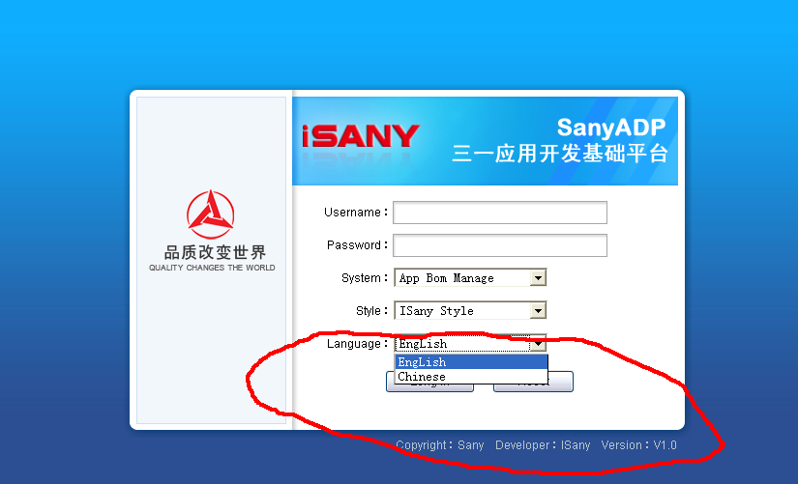
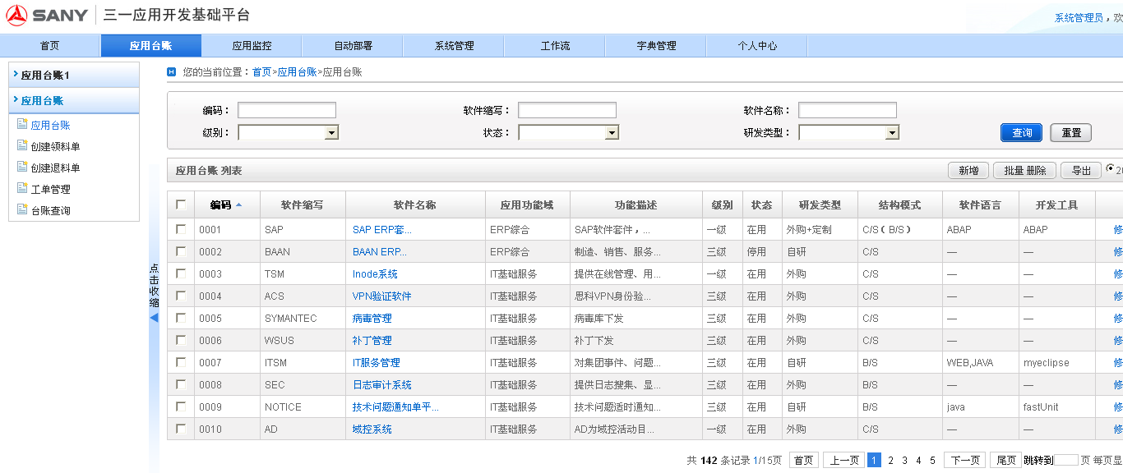
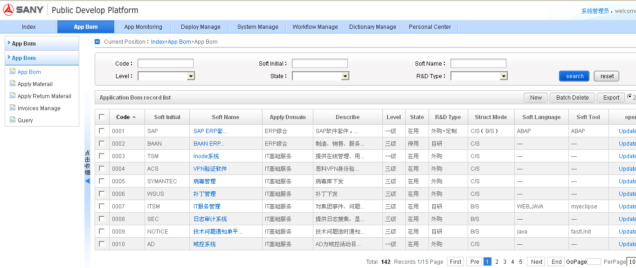
国际化国别语言设置
在登录页进行语言选择和设置：

Slide 16
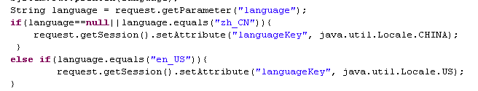
国际化国别语言设置
在登录页选择的语言设置到session中即可：

Slide 17
国际化组件和标签
平台和框架提供了一系列国际化组件和标签来简化系统国际化工作的开展，
组件和标签的使用也非常简单：
Java组件：
org.frameworkset.web.servlet.support.RequestContextUtils
org.frameworkset.spi.support.MessageSource
org.frameworkset.web.servlet.i18n.WebMessageSourceUtil
Java组件使用方法
//获取语言代码
String local_request = RequestContextUtils.getRequestContextLocalName(request);
//获取语言对象
Locale locale = RequestContextUtils.getRequestContextLocal (request);
//加载classpath下的国际化配置文件
MessageSource messageSource = WebMessageSourceUtil.getMessageSource("org/frameworkset/servlet/i18n/messages_module");
//传入code和locale对象，获取对应语言的的值
String message = messageSource.getMessage("sany.pdp.module.personcenter", locale));

Slide 18
国际化组件和标签
平台和框架提供了一系列国际化组件和标签来简化系统国际化工作的开展，
组件和标签的使用也非常简单：
Java组件：
org.frameworkset.web.servlet.support.RequestContextUtils
org.frameworkset.spi.support.MessageSource
org.frameworkset.web.servlet.i18n.WebMessageSourceUtil
Java组件使用方法-web应用目录下文件模式
//从web应用目录下加载国际化属性配置文件（两个以上文件用逗号分隔），获取MessageSource对象
第一个参数代表所有的配置文件，第二个参数为ServletContext对象，必须指定否则无法获取web应用绝对目录地址
MessageSource ms = WebMessageSourceUtil.getMessageSource("/WEB-INF/messages_pdp,"+
"/WEB-INF/messages_pdp_common,/WEB-INF/conf/appbom/messages_appbom", pageContext.getServletContext()) ;
String message =
ms .getMessage("Trans.Log.TransformationIsToAllocateStep", new Object[]{"a","b"},
Locale.SIMPLIFIED_CHINESE);
属性为：
Trans.Log.TransformationIsToAllocateStep=\ 转换大约分配了 步骤 [{0}] 类型的 [{1}]
输出为：
转换大约分配了 步骤 [a] 类型的 [b]

Slide 19
国际化组件和标签
平台和框架提供了一系列国际化组件和标签来简化系统国际化工作的开展，
组件和标签的使用也非常简单：
标签组件
local（在页面上输出国别代码），message（获取国际化信息），
使用方法如下：
前提：在jsp头部导入标签定义文件：
<%@ taglib uri="/WEB-INF/pager-taglib.tld" prefix="pg"%>
<pg:locale/> 输出相应的语言代码，例如：zh_CN
probe.jsp.wrongparams=转换大约分配了5个步骤
<pg:message code="probe.jsp.wrongparams" />
输出属性probe.jsp.wrongparams对应的值：转换大约分配了5个步骤

Slide 20
国际化组件和标签
平台和框架提供了一系列国际化组件和标签来简化系统国际化工作的开展，
组件和标签的使用也非常简单：
标签组件
local（在页面上输出国别代码），message（获取国际化信息），
使用方法如下：
probe.jsp.wrongparams=转换大约分配了 步骤 [{0}] 类型的 [{1}] ，{2}，{3}
<pg:message code=“probe.jsp.wrongparams” arguments=“a,b,c,d”/>
输出属性probe.jsp.wrongparams对应的值为：
转换大约分配了 步骤 [a] 类型的 [b] ，c，d
<pg:message code=“probe.jsp.wrongparams” arguments=“a|b|c|d” argumentSeparator=“|”/>
输出属性probe.jsp.wrongparams对应的值为：
转换大约分配了 步骤 [a] 类型的 [b] ，c，d

Slide 21
国际化组件和标签
平台和框架提供了一系列国际化组件和标签来简化系统国际化工作的开展，
组件和标签的使用也非常简单：
标签组件
Title增加titlecode属性，标题国际化代码，如果代码在mvc国际化相
关配置文件中不存在，则输出code。
使用方法如下：
//probe.jsp.wrongparams=主键名称
<pg:title nowrap="true" width="5%" titlecode="probe.jsp.wrongparams "
sort="true" colName="TABLE_ID_NAME" className="report_header"/>
分页导航标签国际化-index 上下翻页已经做了国际化，目前提供中文和英文两种语言：
<pg:index/>
Index标签国际化的属性文件放置在frameworkset.jar包中，所在的路径为：
frameworkset.jar\com\frameworkset\common\tag\messages_tags_en_US.properties
frameworkset.jar\com\frameworkset\common\tag\messages_tags_zh_CN.properties
如果需要添加其他语言文件，请参考messages_tags_zh_CN.properties进行配置。

Slide 22
国际化组件-平台菜单接口
平台和框架提供了一系列国际化组件和标签来简化系统国际化工作的开展，
组件和标签的使用也非常简单。
平台菜单国际化相关接口：
1.获取国际化系统名称-AccessControl.getCurrentSystemName() //实例方法
AccessControl control = AccessControl.getAccessControl();
String systemname = control.getCurrentSystemName();
2.获取国际化模块菜单名称
item.getName(request)
module.getName(request)
3.Item和module中获取鼠标事件国际化图片方法
public String getMouseclickimg(HttpServletRequest request)
public String getMouseoutimg(HttpServletRequest request)
public String getMouseoverimg(HttpServletRequest request)
public String getMouseupimg(HttpServletRequest request )
public String getHeadimg(HttpServletRequest request)

Slide 23
国际化组件-JS控件国际化
平台和框架提供了一系列国际化组件和标签来简化系统国际化工作的开展，
组件和标签的使用也非常简单。
Js dialog国际化支持文件：
/html/js/dialog/lan/lhgdialog_en_US.js
/html/js/dialog/lan/lhgdialog_zh_CN.js
对应的文件导入：
<script type="text/javascript" src="${pageContext.request.contextPath}/html/js/dialog/lhgdialog.js?self=false"></script>
<script type="text/javascript"
src="${pageContext.request.contextPath}/html/js/dialog/lan/lhgdialog_<pg:locale/>.js">
</script>

Slide 24
国际化组件热加载机制配置
国际化组件提供了简单实用的国际化属性文件热加载机制，可以方便地开启和关闭。
检测文件是否改动的时间间隔默认5秒，如果有改动国际化组件会重新加载修改过的文件，没有修改的文件不会重新加载
如果想屏蔽热加载机制请修改bboss-aop.jar/aop.properties文件的选项
#国际化属性文件变更检测时间间隔，单位为毫秒，默认为5秒间隔
resourcefile.refresh_interval=5000
若果>0则启用热加载机制，<=0则屏蔽热加载机制，开发环境请开启，生产环境请关闭。

Slide 25
参考资料
平台版本、部署文档下载：
http://10.0.15.39/bamboo/browse/SDP-SANYDEVPLATFORM
bboss国际化功能简介
http://yin-bp.iteye.com/blog/1518454
http://10.0.15.38:9081/bboss-mvc/file/downloadFile.htm?fileName=bboss%25E5%259B%25BD%25E9%2599%2585%25E5%258C%2596%25E5%258A%259F%25E8%2583%25BD%25E7%25AE%2580%25E4%25BB%258B.mht
bboss最新源码可以从github获取
https://github.com/bbossgroups/bbossgroups-3.5

Slide 26


